Slide 1
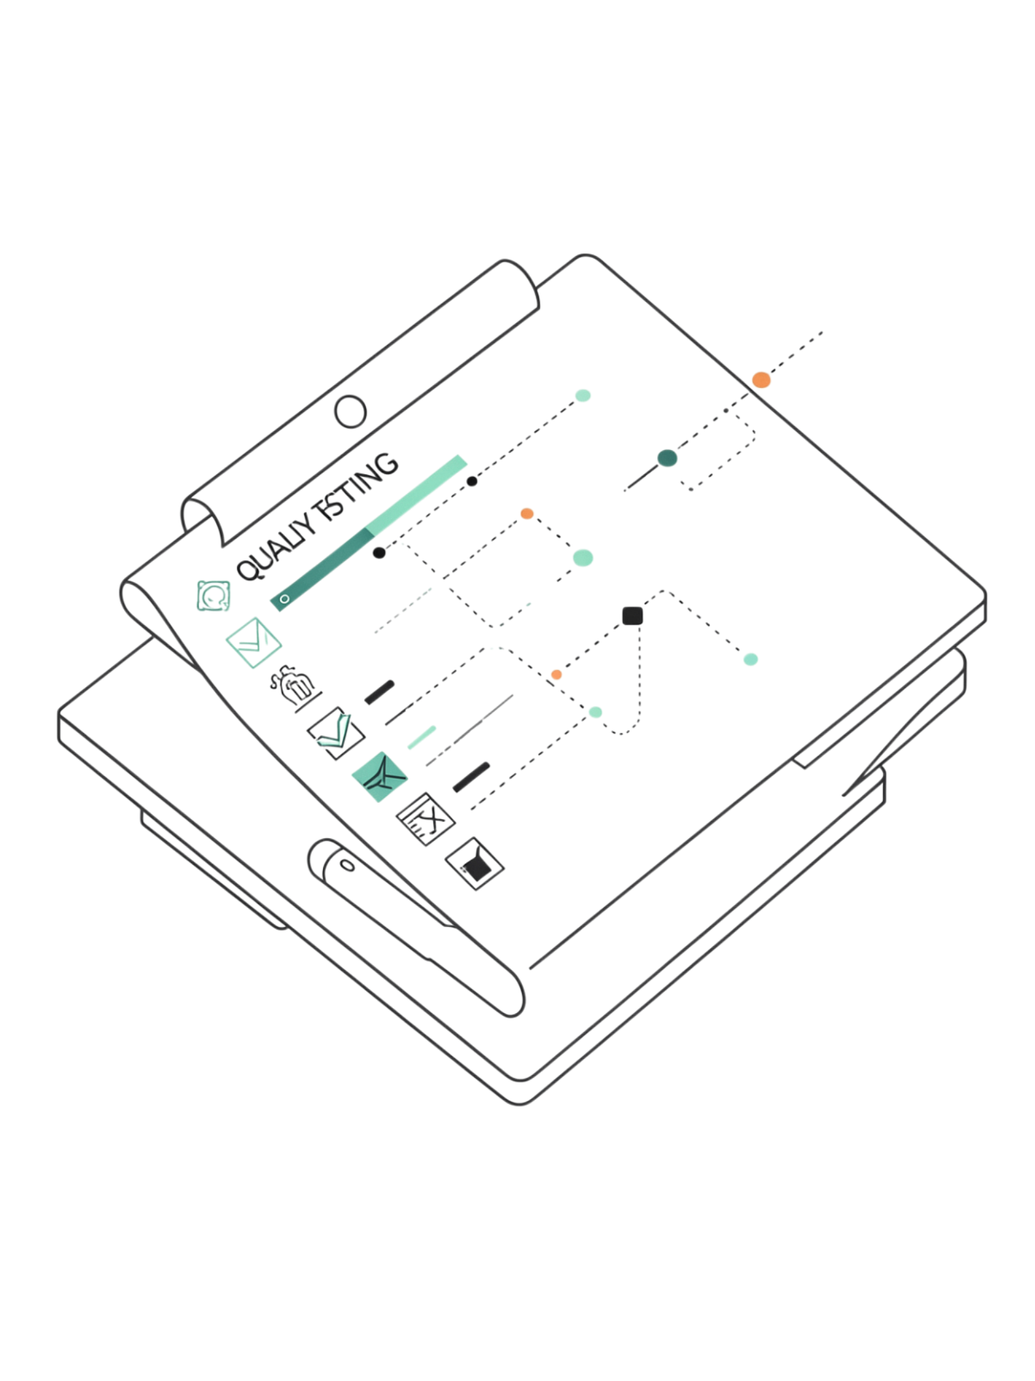
Основные принципы качественной автоматизации
Надежные тесты — это не количество проверок, а их качество и стабильность. Хороший автотест проверяет конкретное поведение и дает однозначный результат.
Понятный результат
Сбой должен сразу указывать: проблема в приложении, в тесте или в окружении.
Качество важнее количества
Лучше иметь меньше надежных тестов, чем сотни нестабильных, которым нельзя доверять.
Скорость диагностики
Практическая ценность автоматизации определяется тем, насколько быстро можно найти причину сбоя.

Slide 2

Независимость автоматизированных тестов
Каждый тест должен работать самостоятельно, независимо от других проверок и их порядка выполнения. Это особенно критично при параллельном запуске, когда фреймворк сам определяет порядок.
Нет зависимостей между тестами
Самостоятельная подготовка
Проверка изоляции
Тест должен проходить отдельно, без предварительного запуска других проверок.
Результат одного теста не должен влиять на другой.
Каждая проверка сама создает необходимые условия для запуска.

Slide 3

Изоляция состояния и воспроизводимость
Тесты должны работать в изолированном контексте, чтобы одинаковые условия всегда давали одинаковые результаты.
Контроль состояния
Собственный контекст
Следите за настройками, фильтрами и активными сессиями приложения перед каждым тестом.
Используйте разные учетные записи и изолированные сессии для каждого теста.
Flaky-тесты — сигнал
Нестабильный тест требует исследования и исправления, а не простого перезапуска.

Slide 4

Что такое fixtures в Pytest
Fixtures — это механизм для вынесения подготовительных действий из тела теста в отдельную переиспользуемую функцию. Тест получает готовый объект через параметр, не зная деталей его создания.
Декоратор @pytest.fixture
Повторное использование
Централизованное обновление
Объявляет функцию как fixture, доступную другим тестам.
Логика подготовки описывается один раз и применяется в десятках тестов.
Изменение fixture автоматически применяется ко всем тестам, которые её используют.

Slide 5

Области действия fixtures
Параметр scope определяет, как долго существует подготовленный объект и сколько тестов его разделяют.
function
session
По умолчанию. Отдельный экземпляр для каждого теста — максимальная изоляция.
Один объект на весь запуск Pytest. Подходит для дорогостоящих ресурсов.
1
2
3
module
Один объект на весь модуль тестов. Экономит ресурсы при безопасных данных.
Расширяйте область осторожно: изменяемые объекты с широким scope могут незаметно влиять друг на друга.

Slide 6
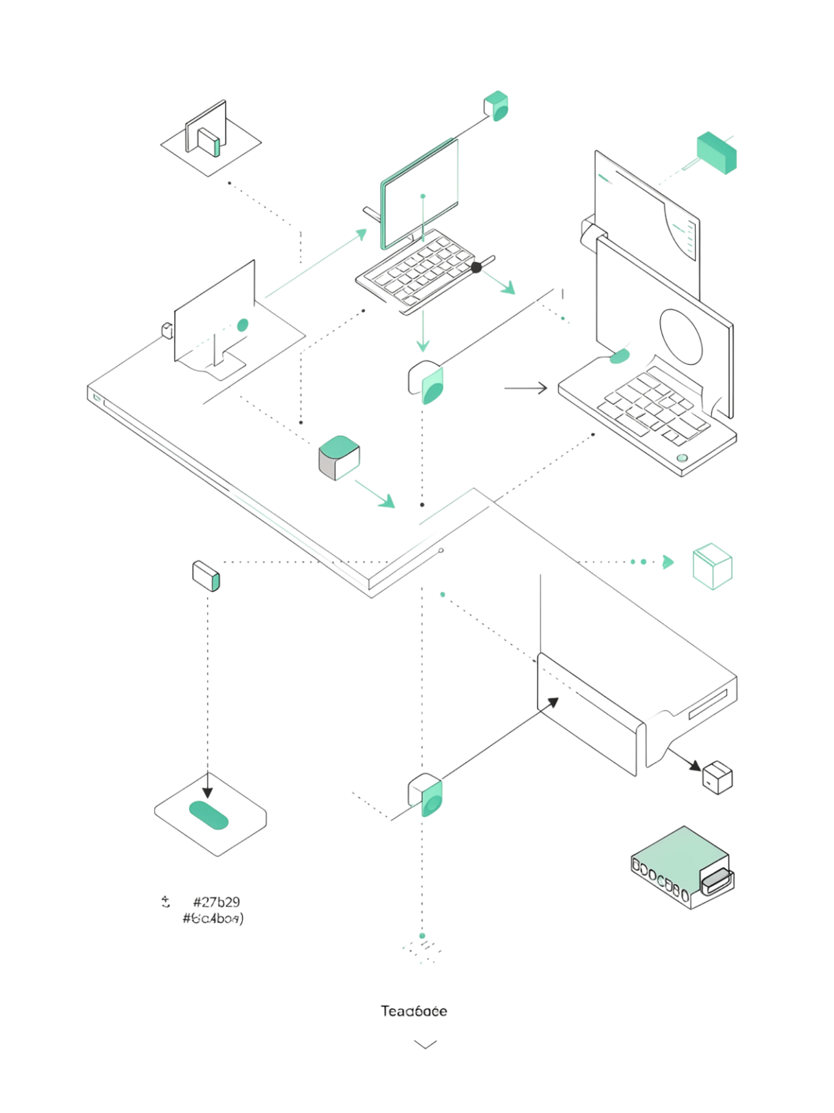
Подготовка и завершение через fixtures
Fixtures могут выполнять действия как до, так и после теста — освобождая ресурсы даже в случае ошибки.
Ключевые правила
До yield
Завершающие действия выполняются даже при ошибке теста
Создавайте небольшие независимые fixtures для упрощения обработки ошибок
Это предотвращает незакрытые соединения и зависшие процессы
Подготовка: создание объектов, открытие соединений, настройка окружения.
После yield
Очистка: закрытие соединений, удаление данных, сброс состояния.

Slide 7

Параметризация автоматизированных тестов
Параметризация позволяет выполнять одну тестовую функцию несколько раз с разными входными значениями. Фреймворк создает отдельный запуск для каждого набора данных автоматически.
Декоратор @pytest.mark.parametrize
Разделение логики и данных
Масштабируемость
Логика проверки отделена от конкретных значений — добавить новый вариант легко.
Новые сценарии добавляются без изменения основного кода теста.
Объявляет наборы входных данных прямо над функцией теста.

Slide 8
Организация параметризованных проверок
Подбирайте осмысленные наборы данных — каждый должен проверять конкретное условие, а не просто увеличивать счетчик тестов.
1
2
3
Осмысленные данные
Ожидаемый результат как параметр
Понятные идентификаторы
Не добавляйте десятки значений ради количества. Каждый набор должен проверять отдельное условие или граничный случай.
Передавайте ожидаемое значение вместе с входными данными — тест становится самодокументируемым.
Используйте ids или pytest.param(..., id="..."), чтобы в выводе отображались названия ситуаций, а не неочевидные значения.

Slide 9

Allure и формирование отчетов
Allure Report создает наглядные HTML-отчеты с результатами автоматизированного тестирования — значительно удобнее текстового вывода в консоли.
Быстрый старт
Статусы проверок
Установите пакет allure-pytest
Запустите: pytest --alluredir=allure-results
Сгенерируйте HTML-отчет командой allure serve
Passed
Failed
Broken
Skipped

Slide 10
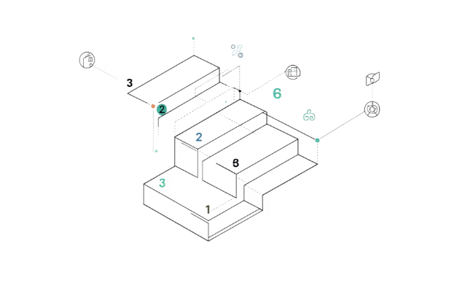

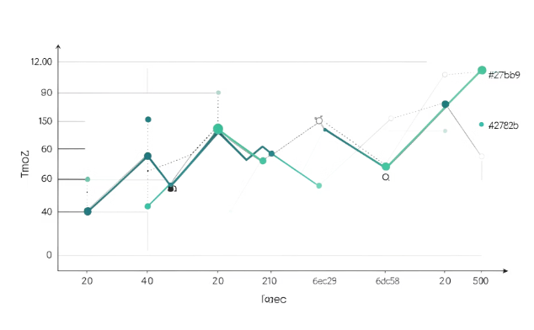
Шаги, вложения и анализ результатов
Повышайте информативность отчета через описание этапов и диагностические материалы — это ускоряет анализ сбоев.
Шаги теста
Вложения
История запусков
Используйте @allure.step или with allure.step() для обозначения этапов. Каждый шаг отображается со статусом и продолжительностью.
Прикрепляйте диагностику через allure.attach(): скриншоты, логи, данные запросов. Исключайте пароли и токены из вложений.
История Allure помогает отслеживать нестабильные тесты и сравнивать результаты между запусками.

